Slide 1
Contenidos comunicativos
El objetivo de estos contenidos es desarrollar en el estudiante la capacidad de comunicar con nativos de lengua española sobre temas de vida cotidiana, expresando la propia opinión sobre cuestiones de carácter general. Se siguen las pautas del programa desarrollado en la parte dedicada a la gramática y, en el aula, el trabajo está focalizado en el desarrollo de la competencia comunicativa oral adoptando las estrategias para alcanzar tal objetivo. El material presente en este archivo es una herramienta que sirve de guía para los estudiantes en el conocimiento de los diferentes ámbitos de la vida cotidiana en la que podrán desenvolverse al terminar el curso.

Slide 2
00 Primeros pasos
En este primer apartado vemos los números y aprenderemos a pedir aclaraciones en el aula

Slide 3
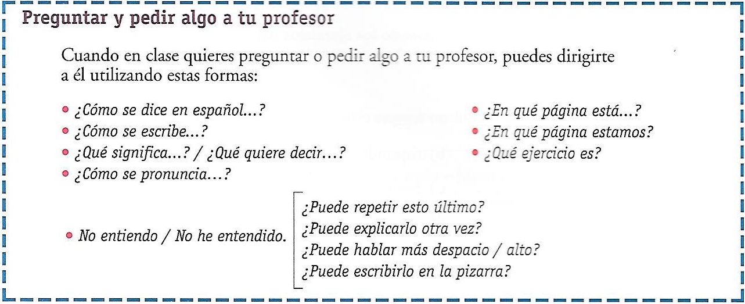
En clase...

Slide 4
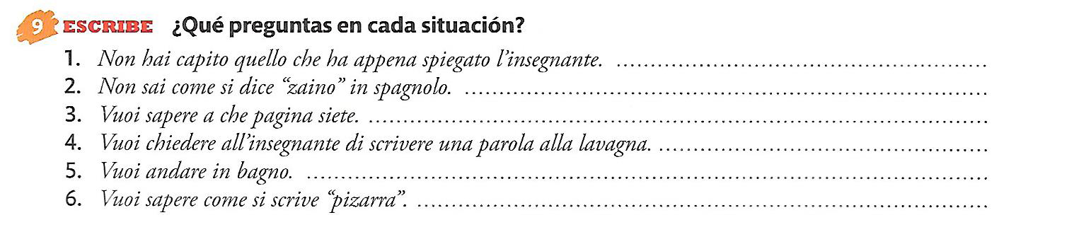
Practica...

Slide 5
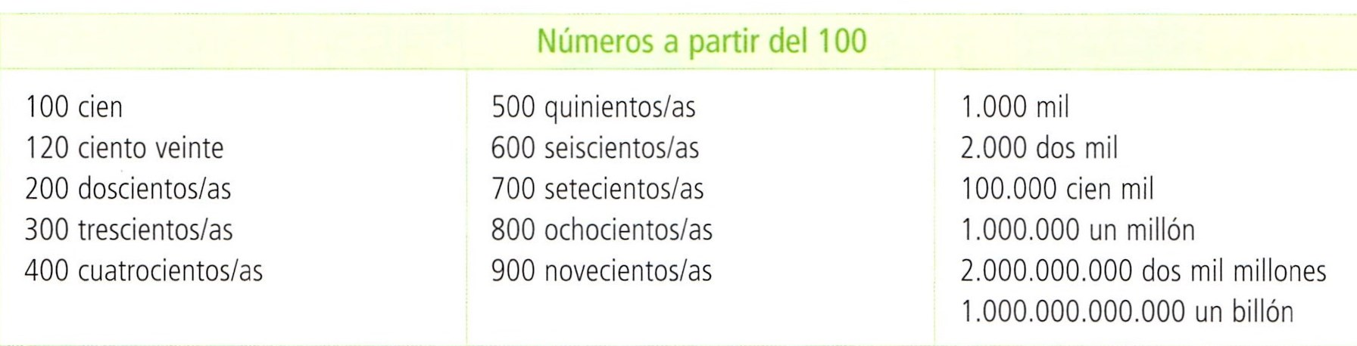
de 100 a mil millones

Slide 6
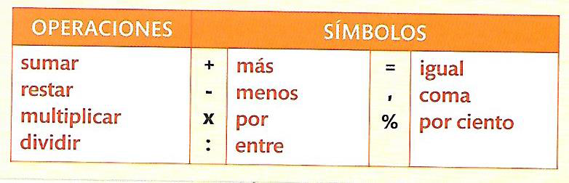
Las 4 operaciones

Slide 7
01 saludar y despedirse
Aquí vemos las fórmulas de saludo y despedida, sea formales sea informales, en los diferentes momentos del día y del contexto comunicativo.

Slide 8
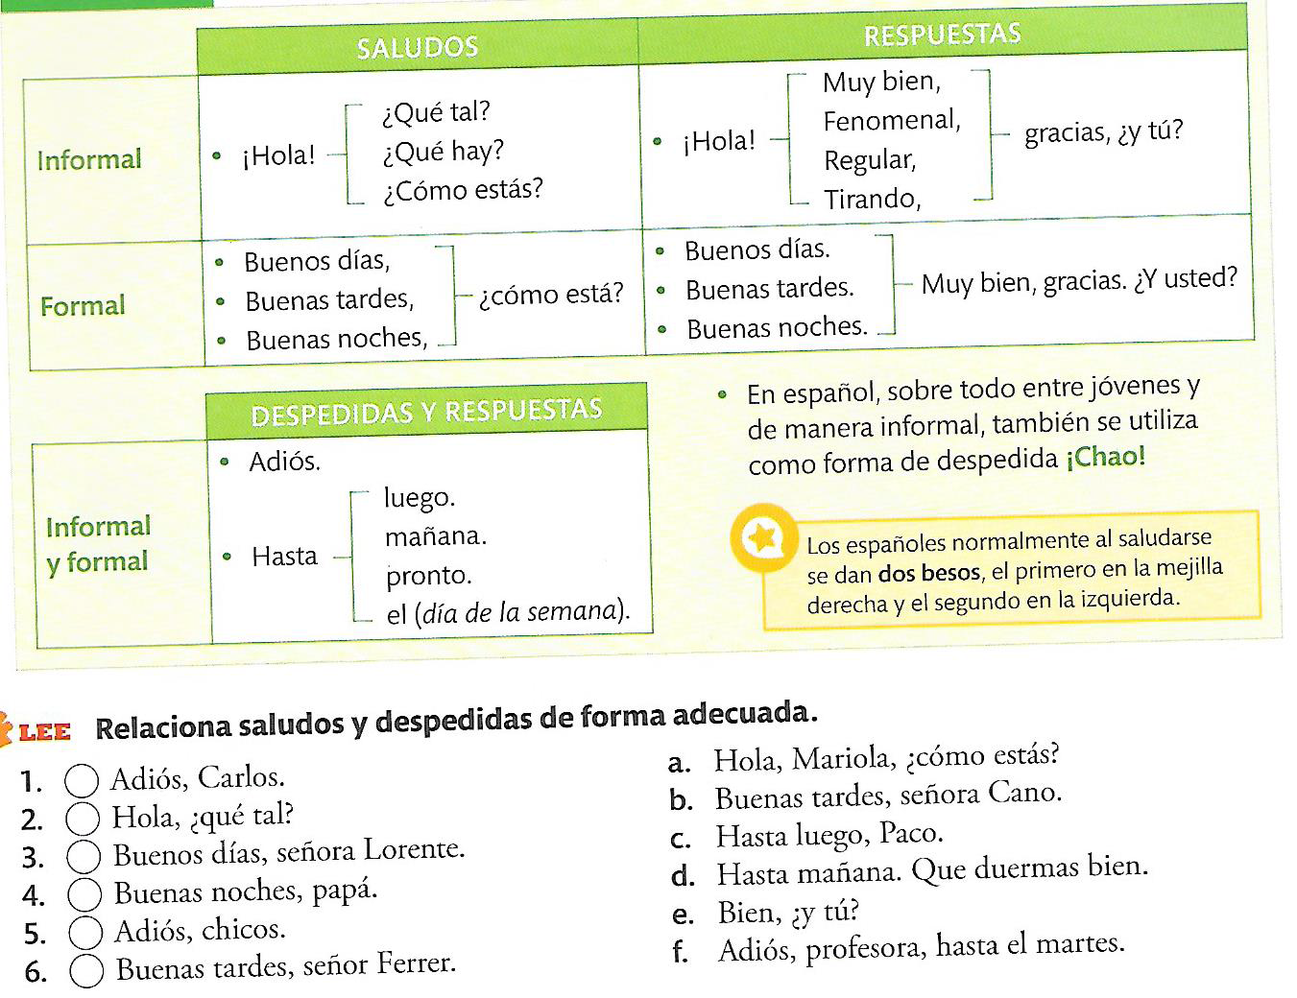

Slide 9
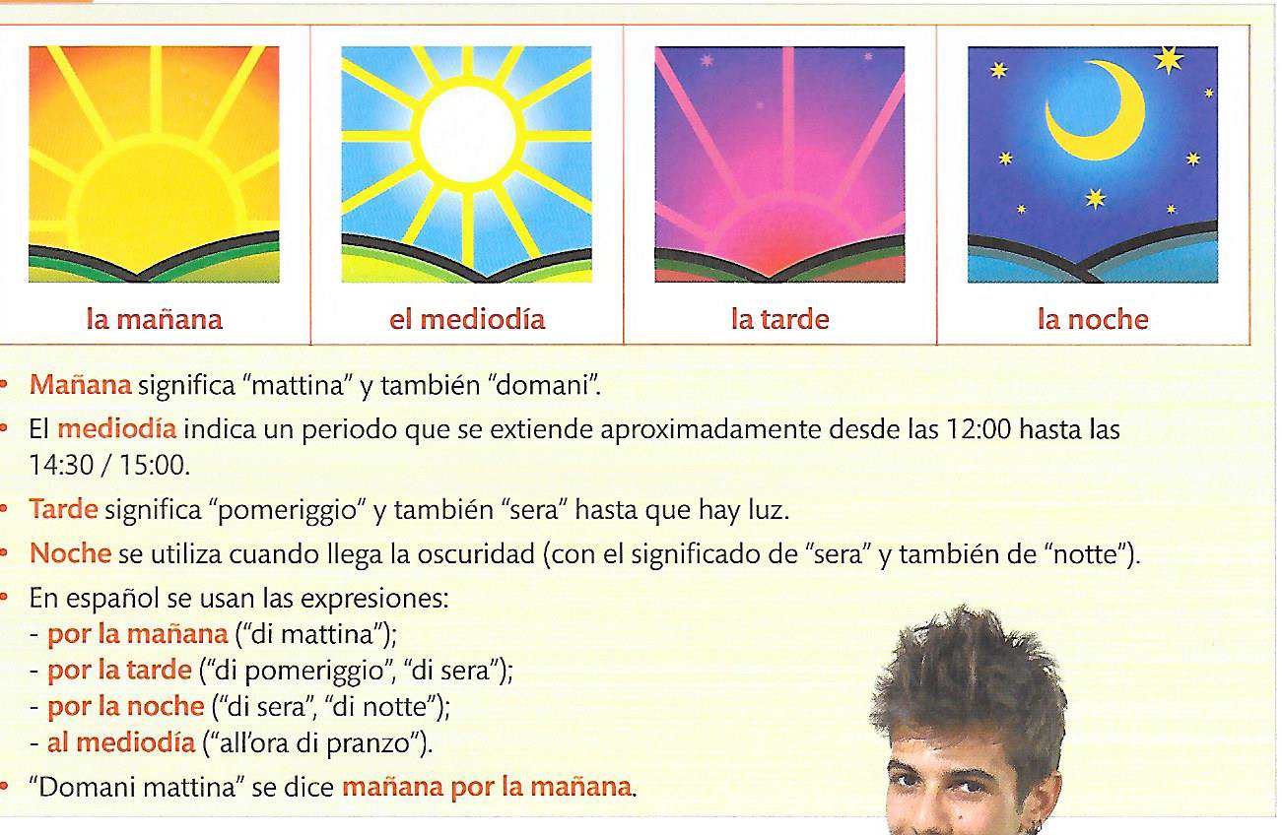
Las partes del día

Slide 10
02 presentar y presentarse
Aprendemos a dar informaciones personales (nacionalidad, edad, ocupación, proveniencia, residencia) sobre nosotros y sobre otras personas.

Slide 11
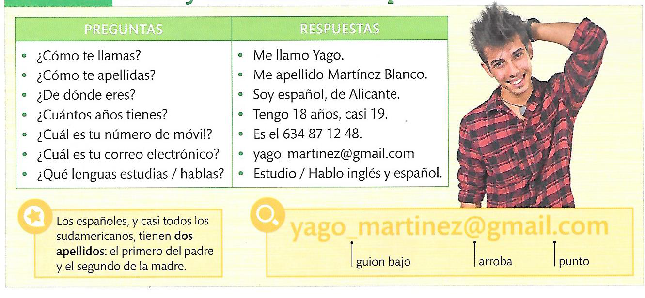

Slide 12
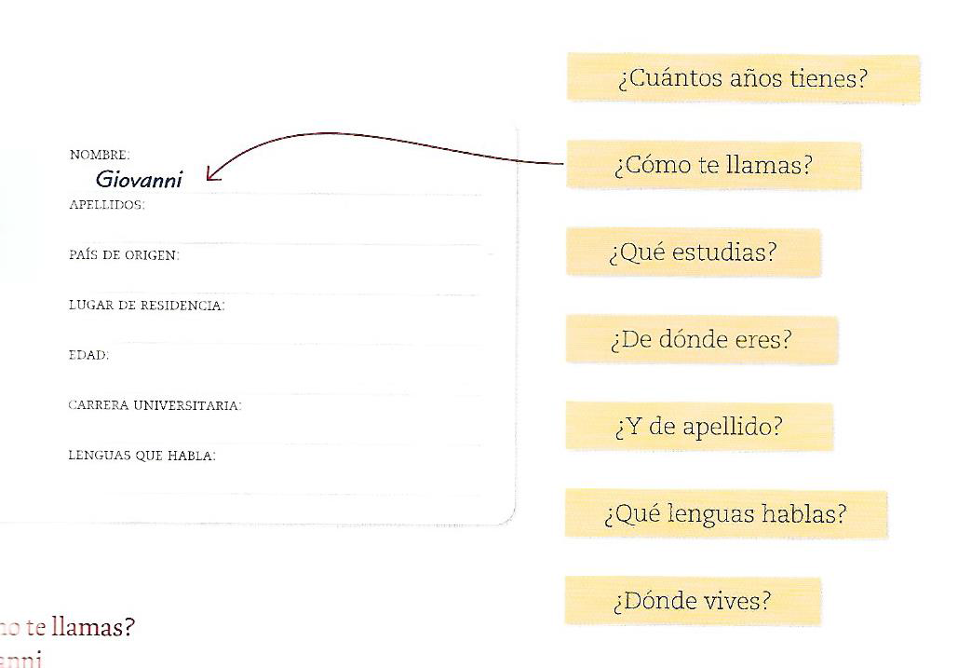

Slide 13
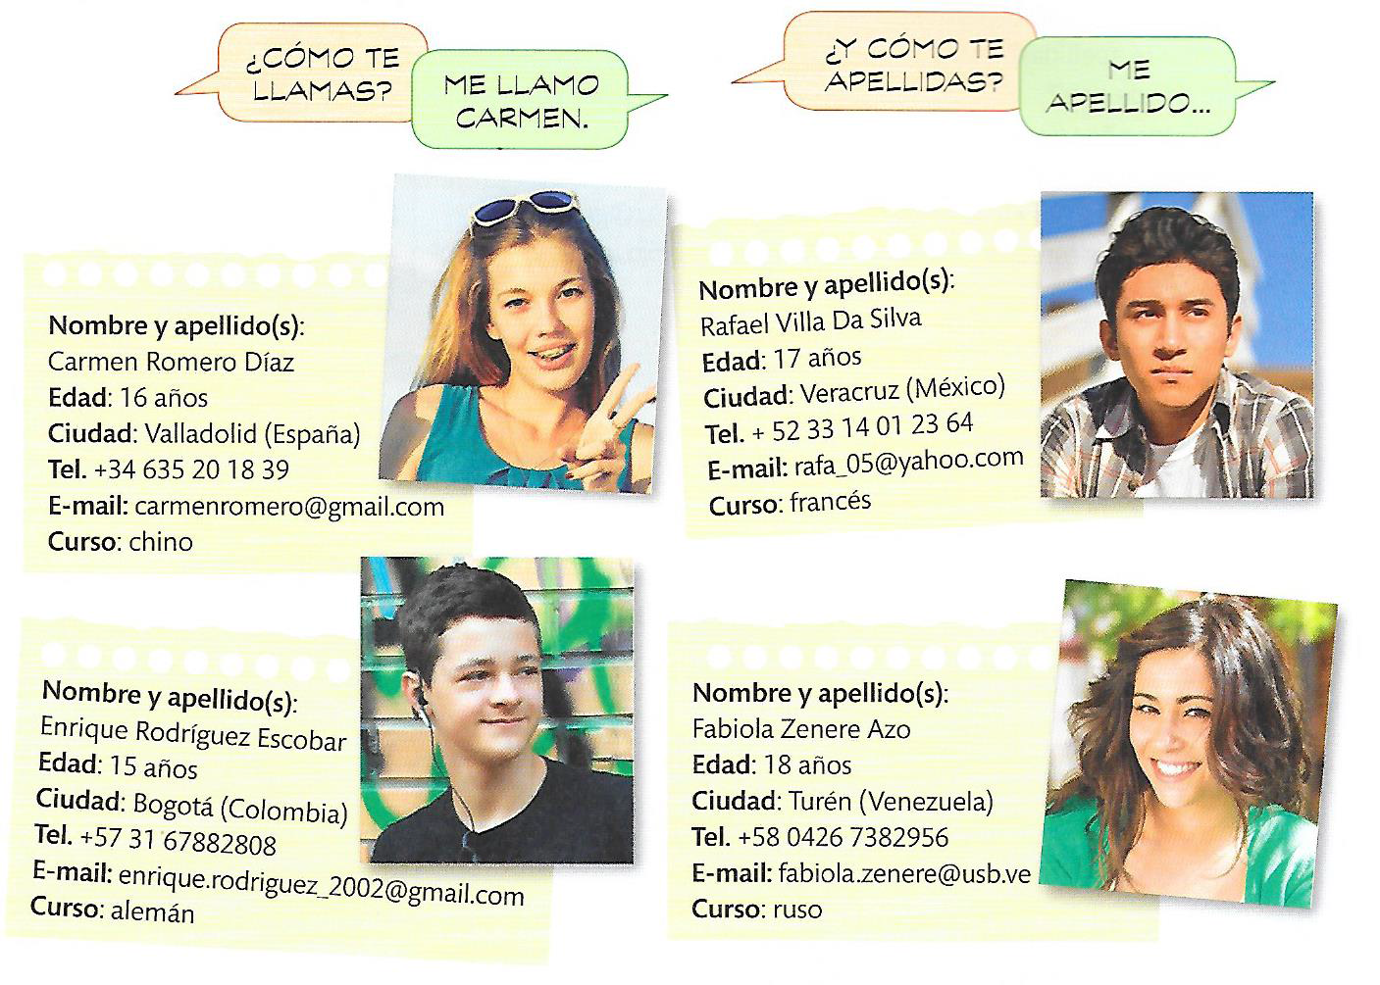

Slide 14
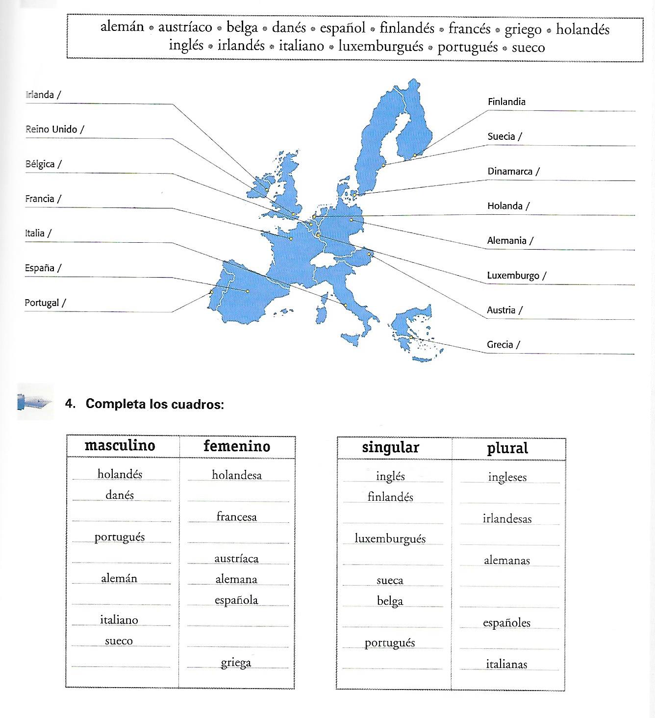
La nacionalidad

Slide 15
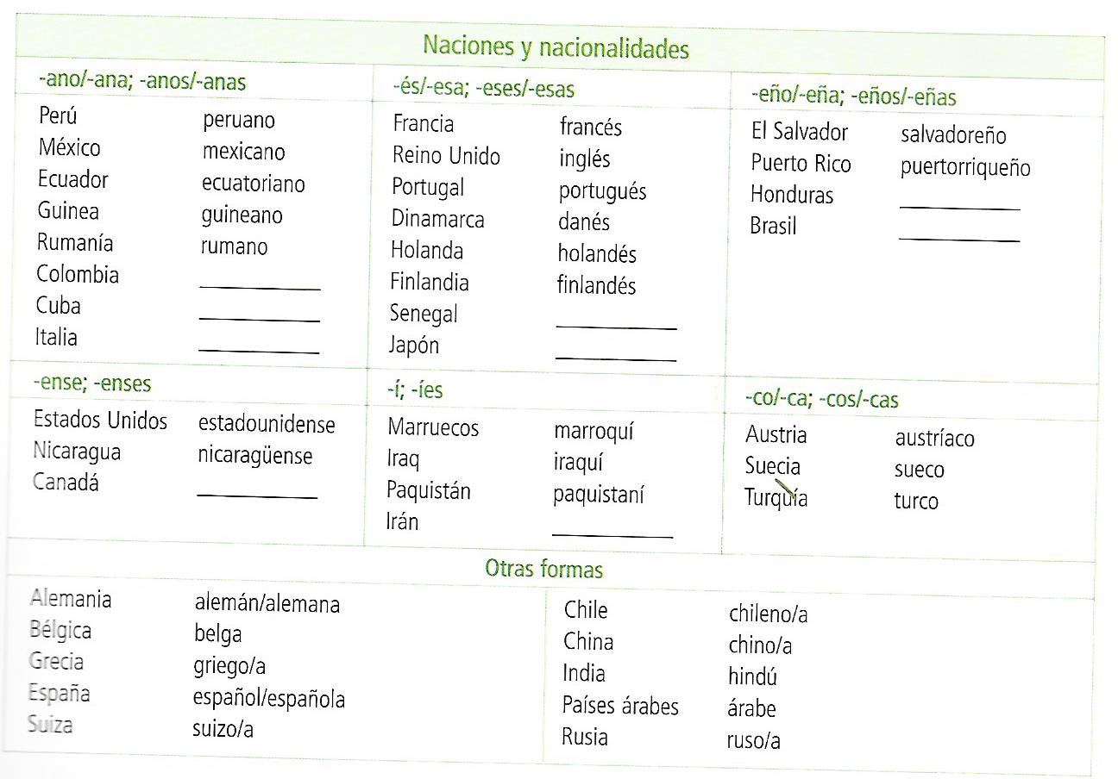

Slide 16
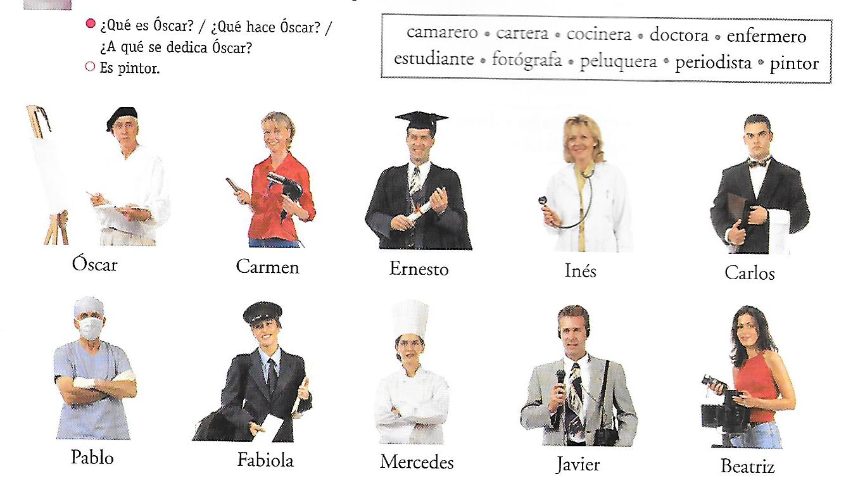
La profesión

Slide 17
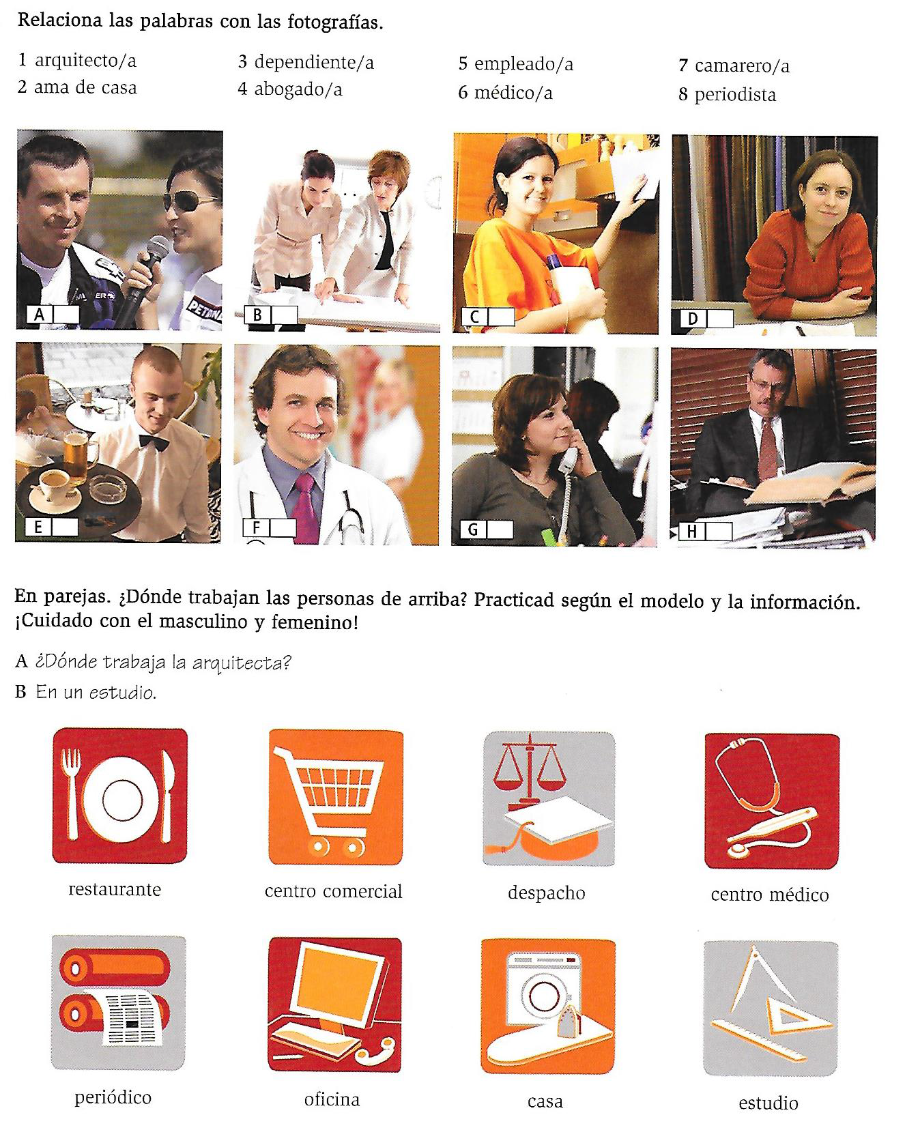

Slide 18
03 ¿Cómo es?
Aquí vemos cómo se describe
el aspecto físico de las personas y
aprendemos a hablar del carácter.

Slide 19
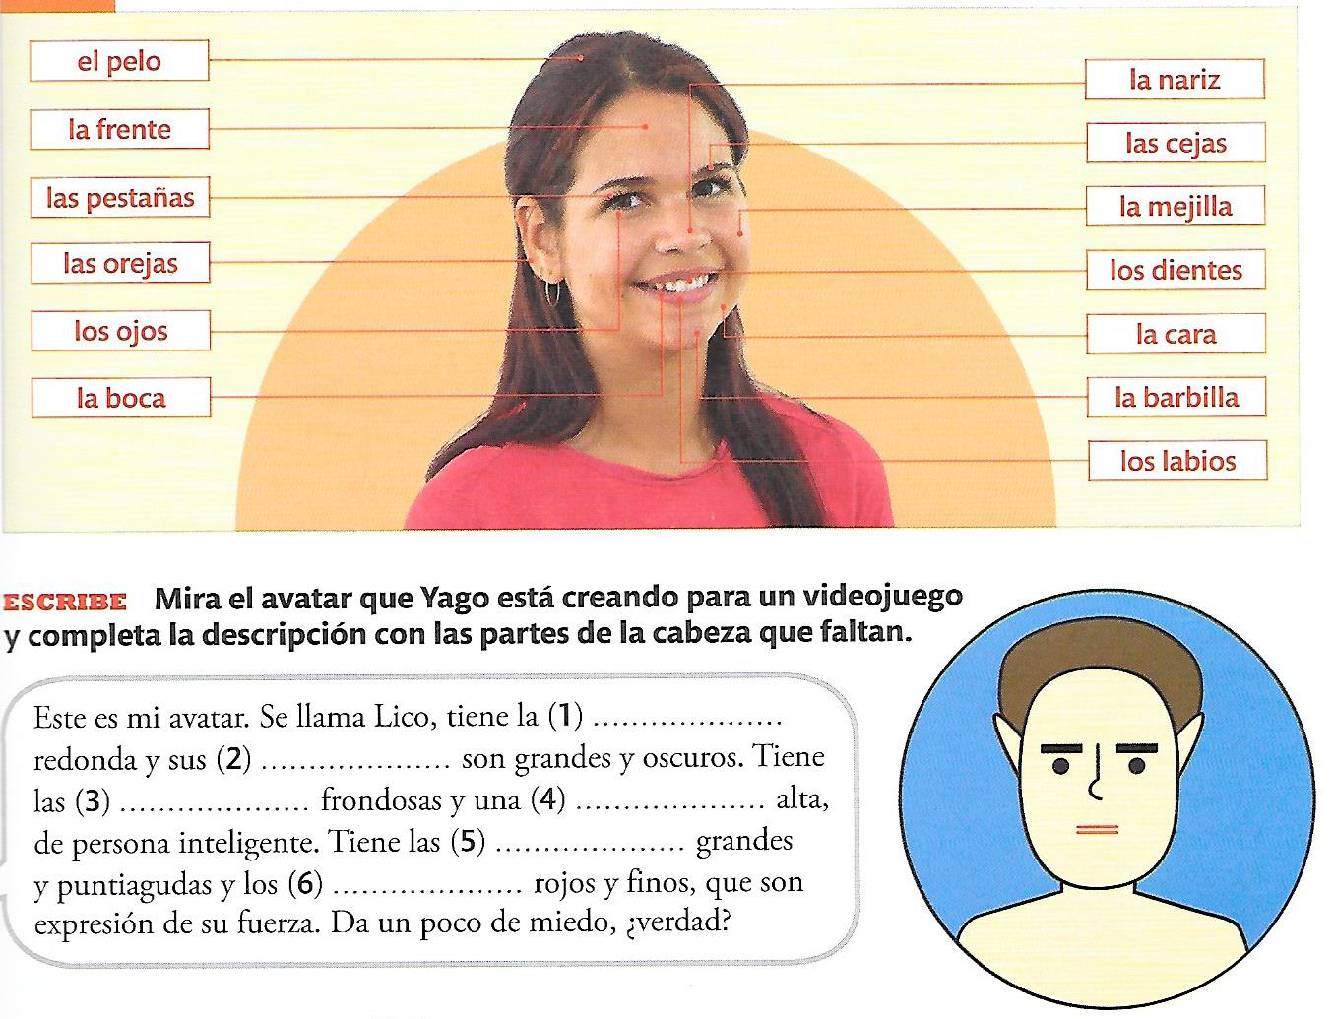
La cara

Slide 20
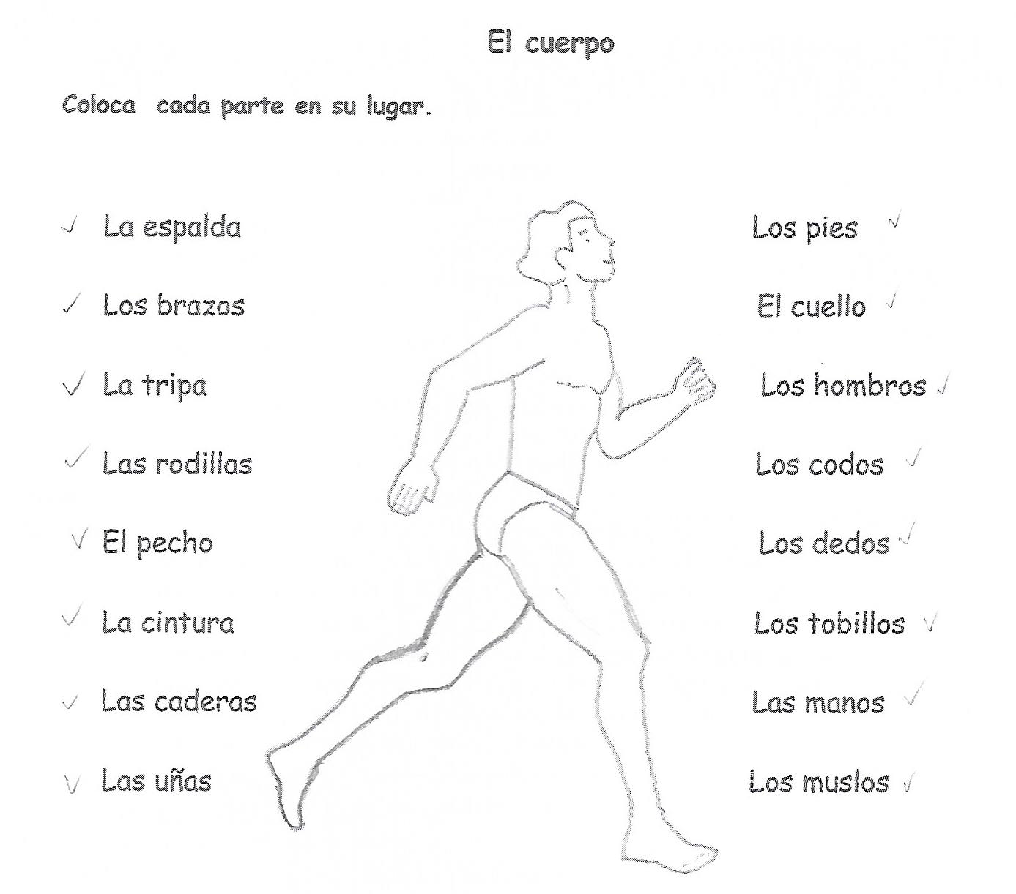
El cuerpo

Slide 21
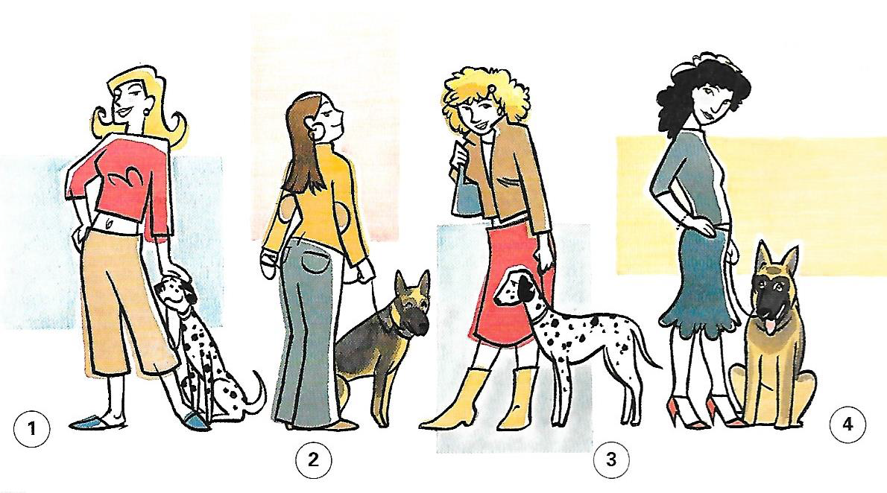
¿cómo son?

Slide 22
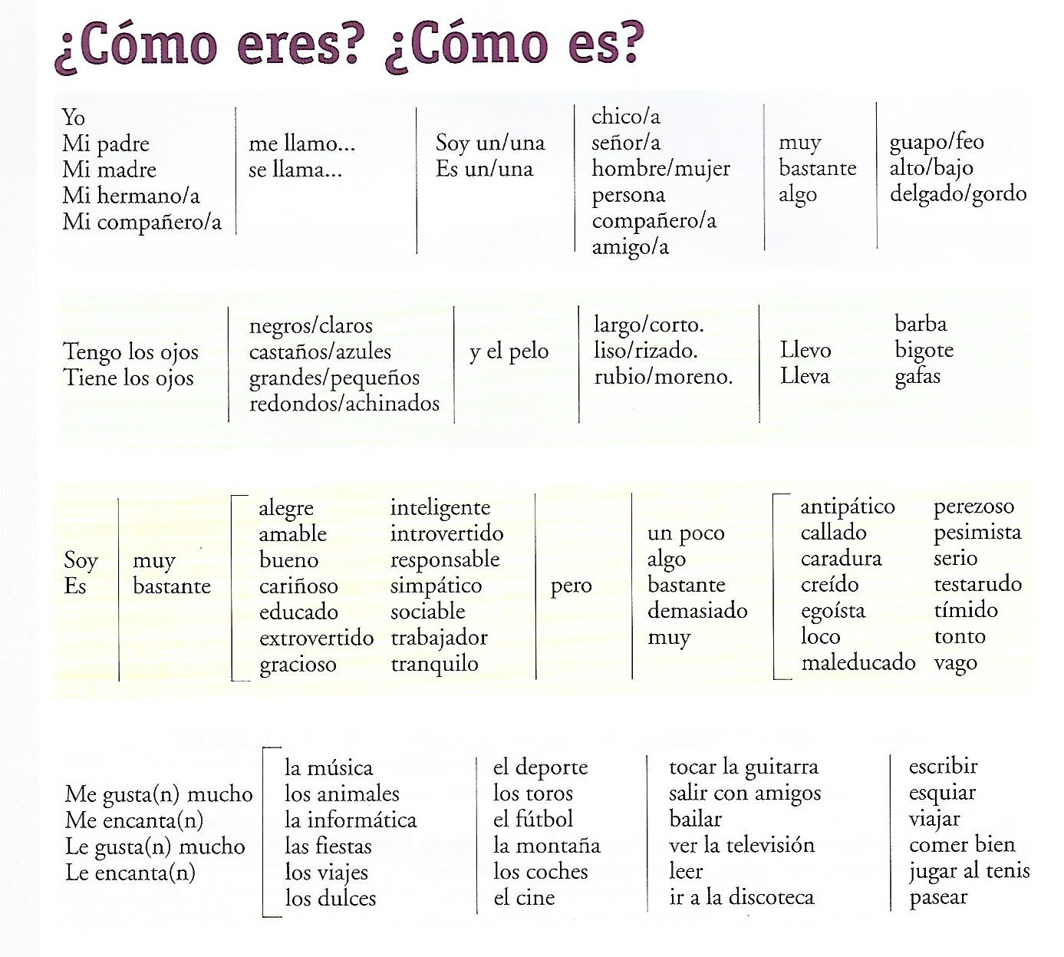
Descripción física

Slide 23
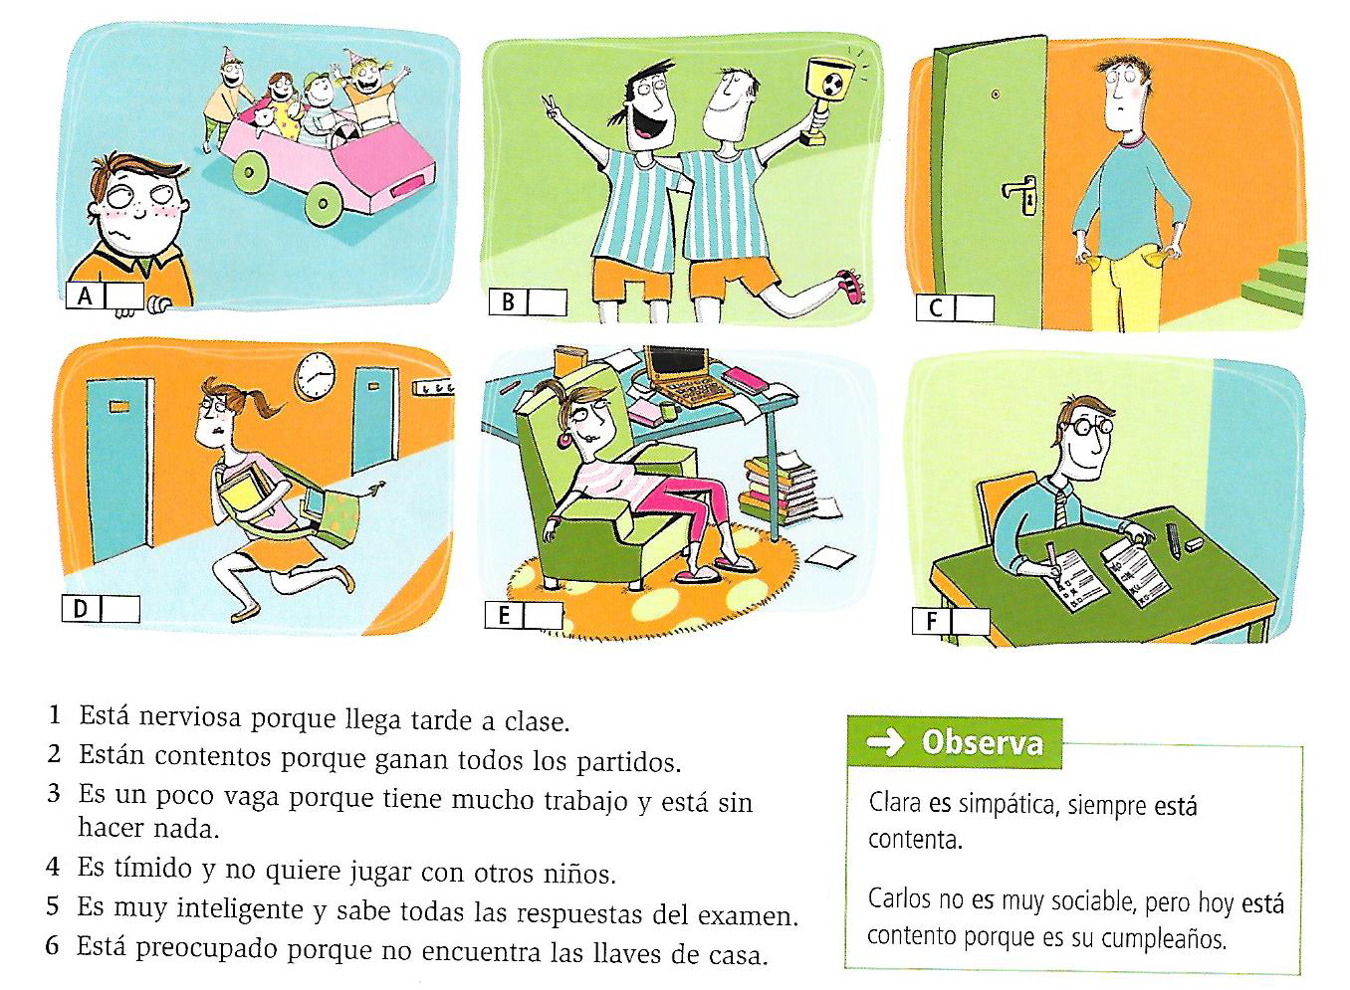

Slide 24
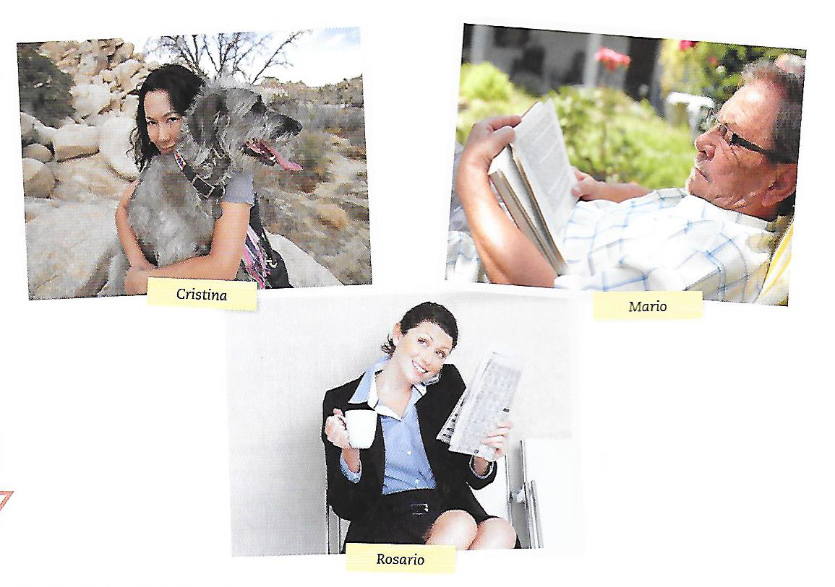
Ahora tú

Slide 25
04 Acciones habituales
Por acciones habituales entendemos todo lo que hacemos de forma rutinaria en la vida de cada día.
Aprenderemos a colocarlas en el tiempo y a relacionarlas temporalmente unas con otras.

Slide 26
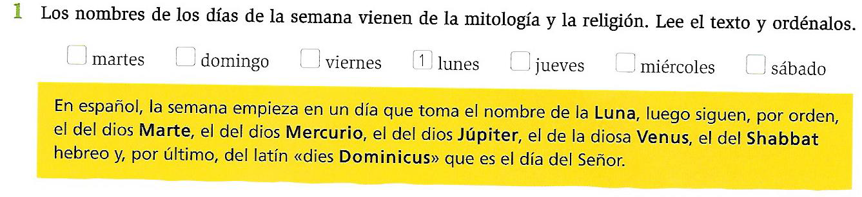
Los días de la semana

Slide 27
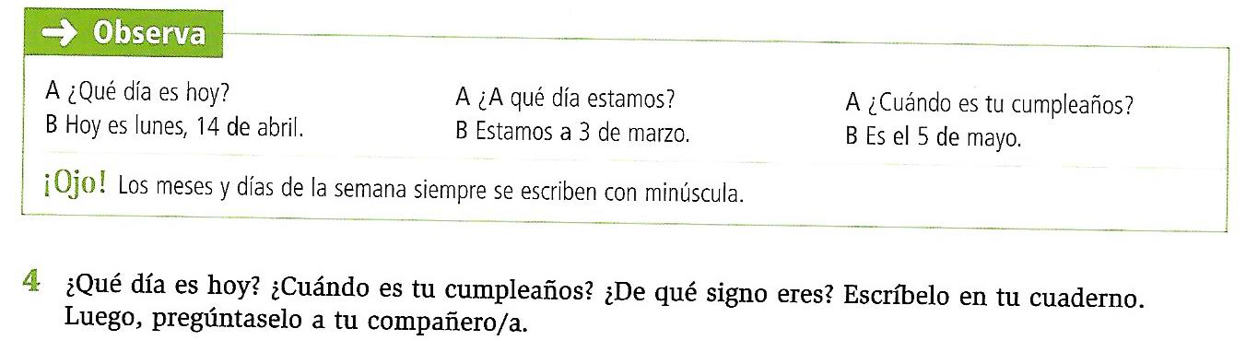

Slide 28
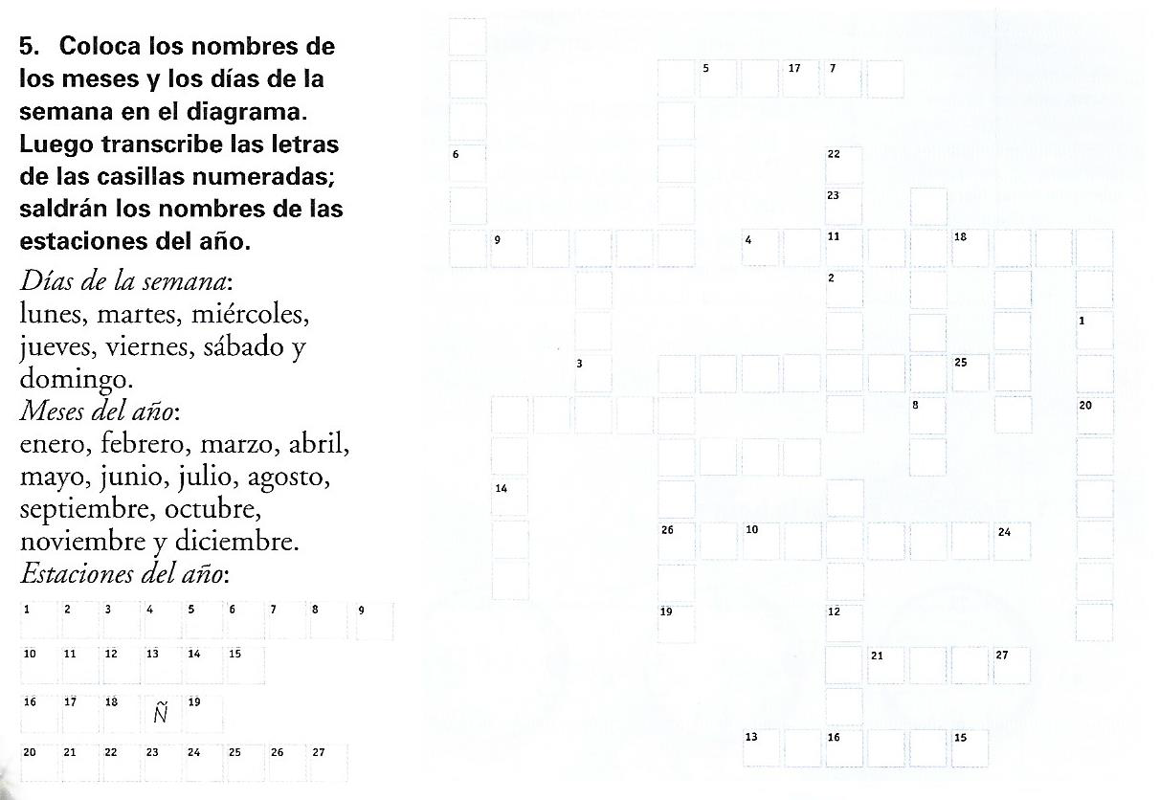
Meses y estaciones

Slide 29
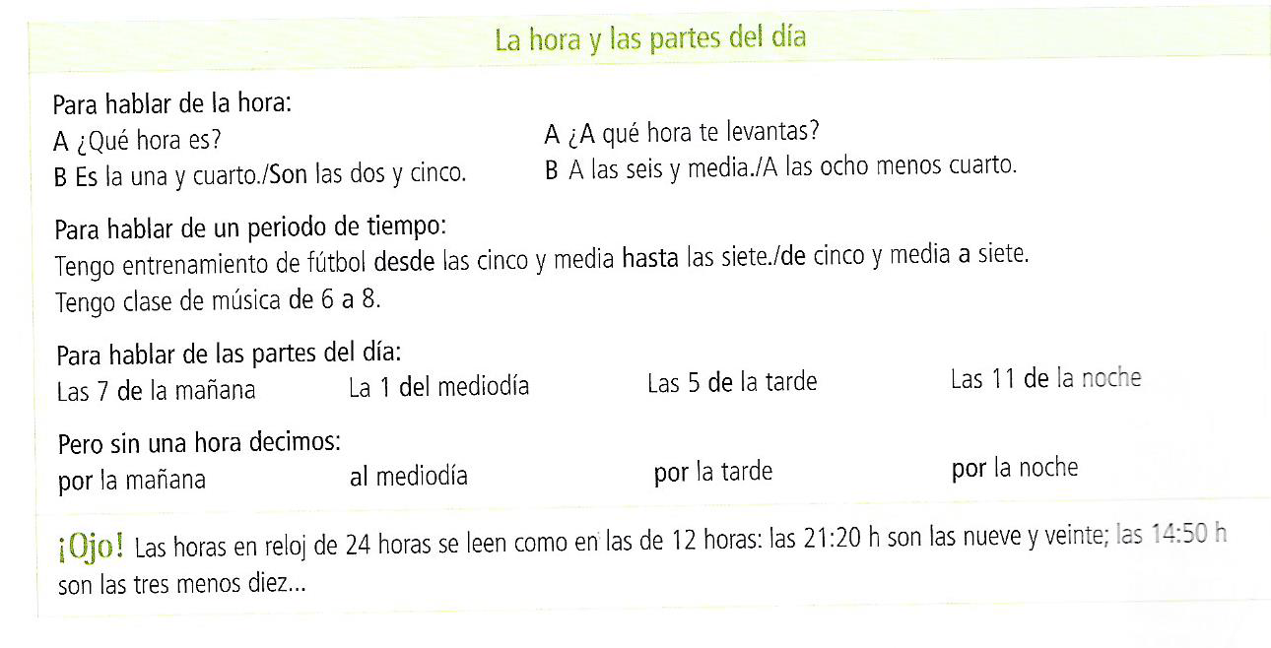

Slide 30
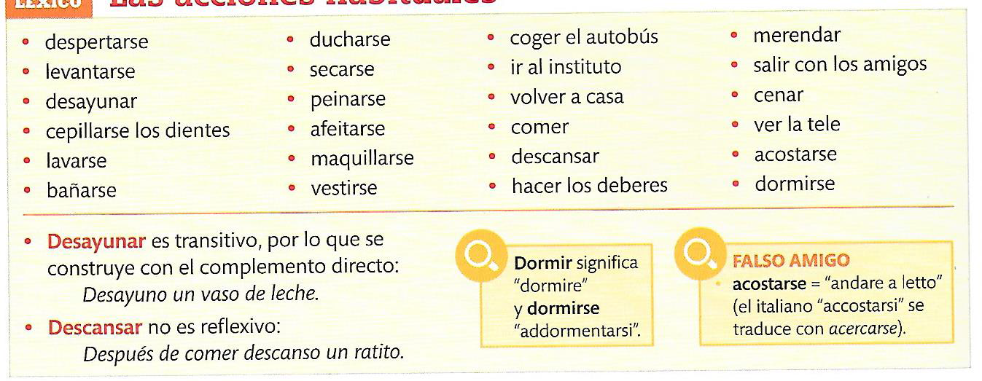

Slide 31
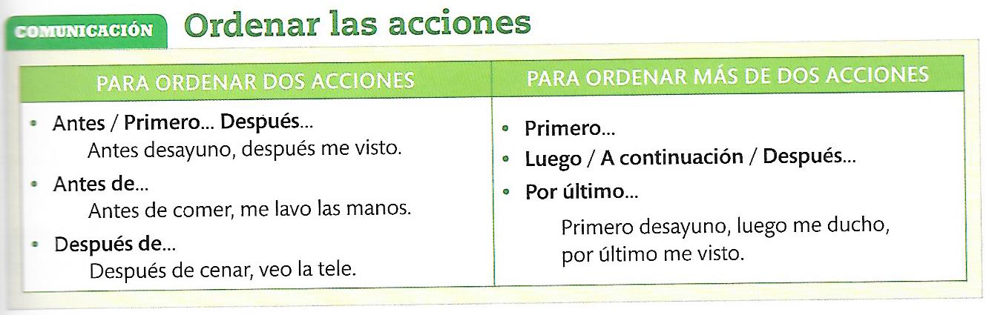
En orden...

Slide 32
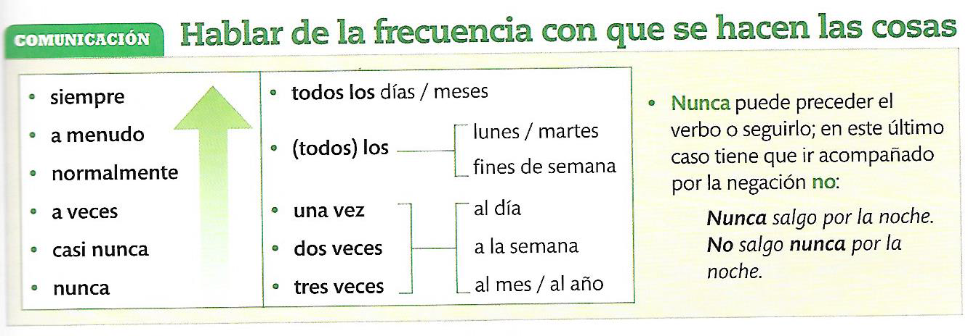

Slide 33
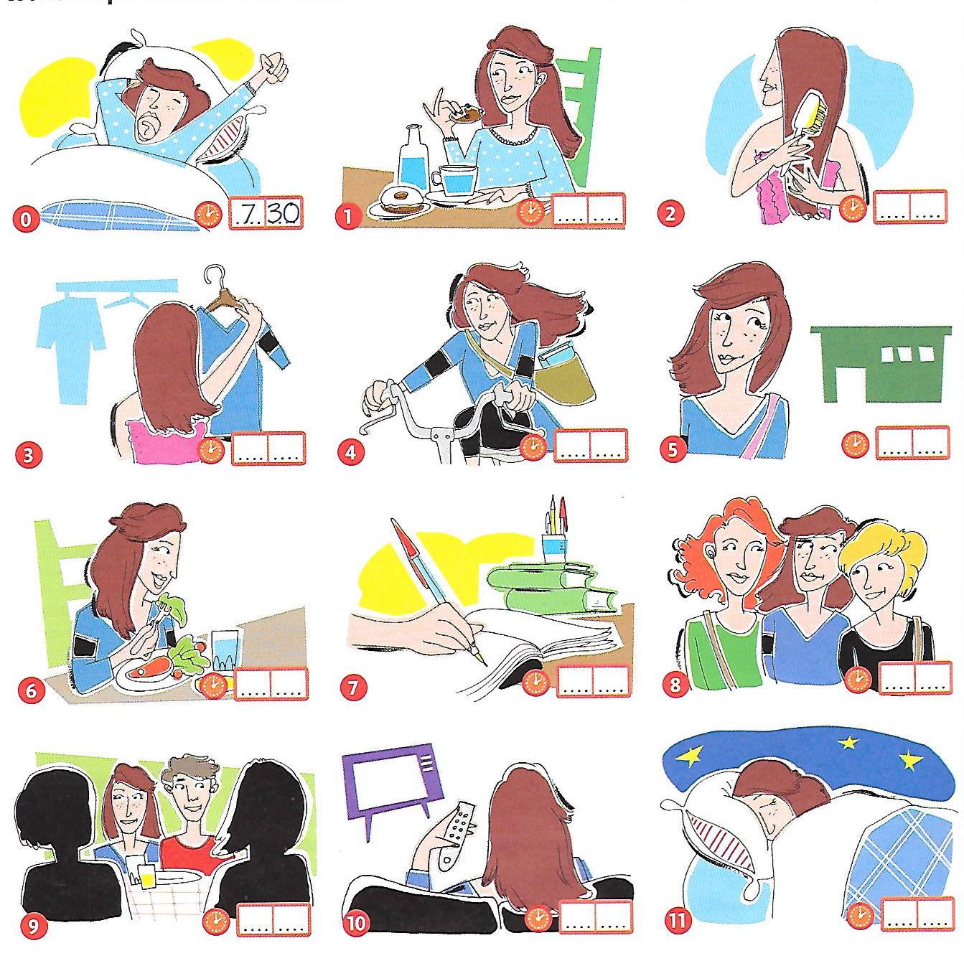

Slide 34
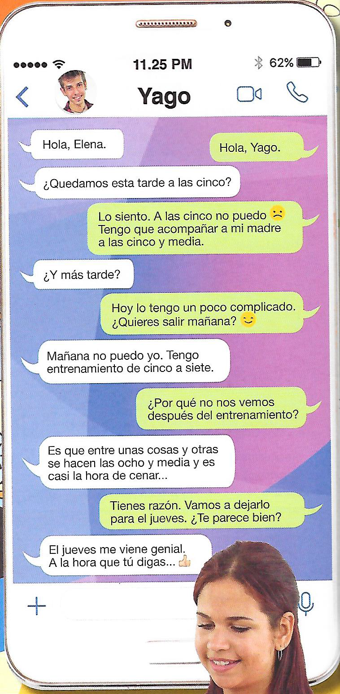
Quedar con un amigo...

Slide 35
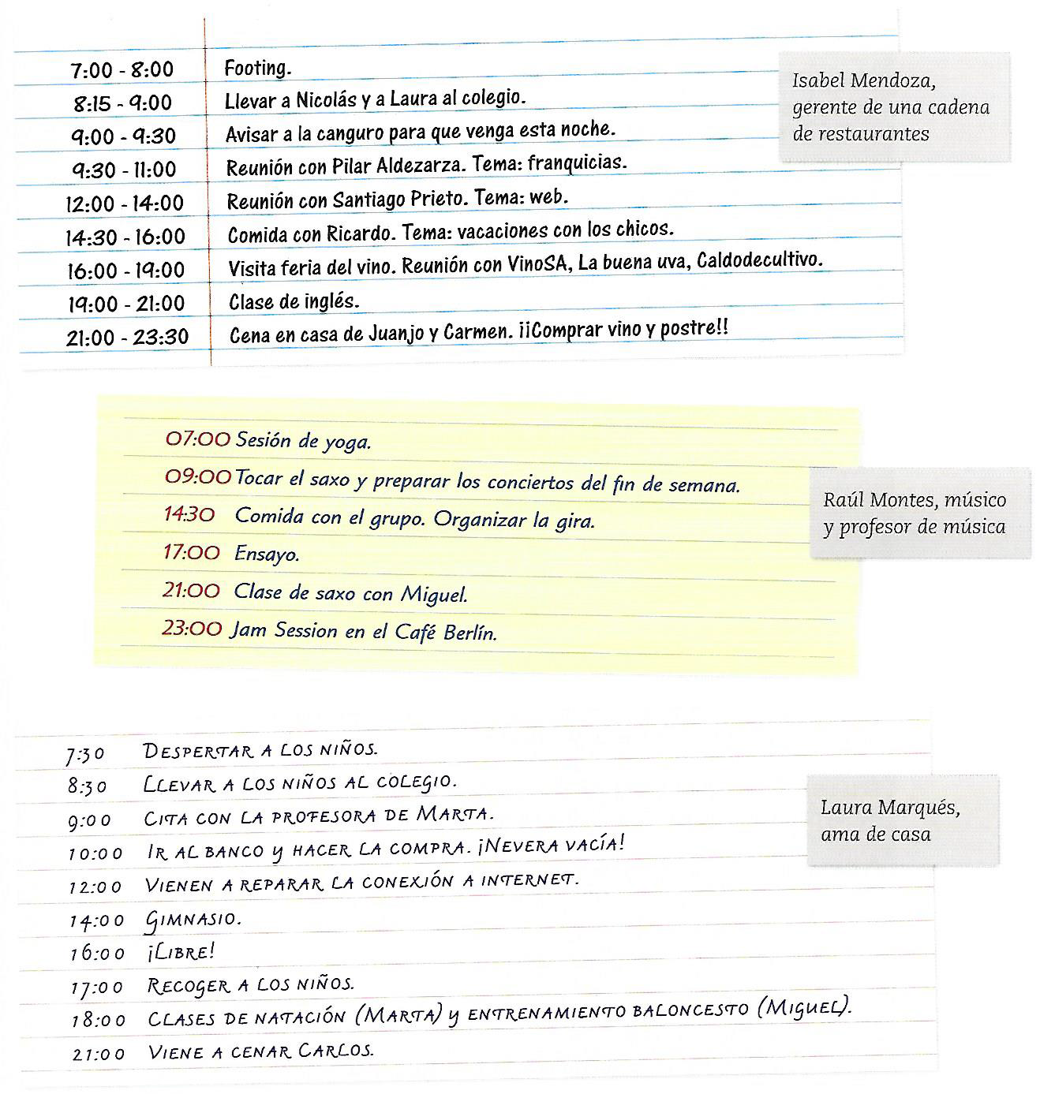
Ahora tú

